Slide 1
Classificação de Vagas de Estacionamento com
Utilização de Rede Perceptron Multicamadas
Heráclito Santos Falcão, Agnaldo Volpe Lovato, Alex Ferreira dos Santos, Lucas Santos de Oliveira,
Robson Hebraico Cipriano Maniçoba, Marcelo Alves Guimarães e Murilo Silva Santana.
Departamento de Química e Exata (DQE), Universidade Estadual do Sudoeste da Bahia (UESB).

Slide 2
O Problema
O grande aumento na frota de carros tem causado grandes problemas na hora de encontrar vagas para estacionar.
Sistemas atuais que utilizam sensores ultrassônicos são muito caros.

Slide 3
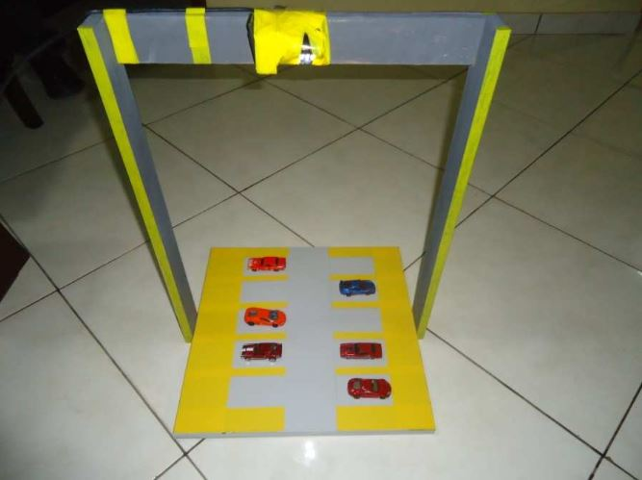
Projeto
Materiais: webcam, computador, maquete de madeira, carros em miniatura e uma ferramenta de simulação.
Maquete do estacionamento

Slide 4
Projeto
Funções existentes no Matlab para auxiliar na captura e processamento de imagens.
Melhor modelo de rede neural, optando-se pela rede MLP (Multi-Layer Perceptron) devido ao seu poder de generalização e tratamento de problemas.
Definição da arquitetura da rede, modelando a quantidade de neurônios de entrada, saída e número de camadas escondidas.
Aquisição de dados, treinamento da rede e teste de treinamento.

Slide 5
Arquitetura
Entrada: informações que representam uma parte da imagem, as quais são correspondentes a uma única vaga.
Cada vaga possui um tamanho de 39 x 24 pixels, que será convertido em uma matriz unidimensional com 936 linhas.
A saída é representada por apenas um neurônio que informa 0 (zero) caso a vaga esteja livre e 1 (um) caso esteja ocupada.
Uma única camada escondida, contendo 5 neurônios, que foram suficientes para realizar o treinamento.

Slide 6
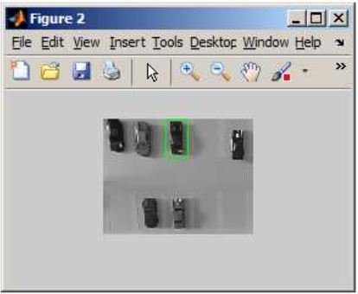
Arquitetura
Imagem do estacionamento com o corte de uma vaga

Slide 7
Aquisição de Dados
Os dados são capturados pela webcam.
Ao passo que a imagem é capturada, o usuário informa ao sistema se a mesma representa uma vaga livre (valor zero) ou uma vaga ocupada (valor um).
Durante o treinamento, a imagem obtida foi submetida a diferentes padrões de claridade e formas de estacionar o veículo.
Apenas 3 veículos foram utilizados neste processo.

Slide 8
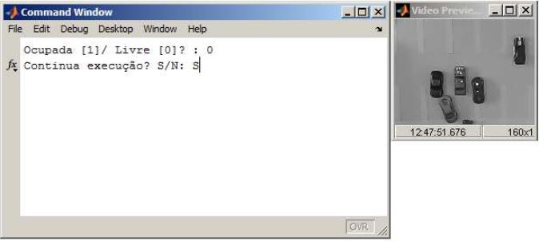
Aquisição de Dados

Slide 9
Treinamento da Rede
Utiliza os dados obtidos na fase de Aquisição de Dados.
Um total de 5 épocas foram necessárias para finalizar o treinamento.
Neste ponto, a rede atingiu um estado mínimo de erro, com seus pesos atualizados por meio do algoritmo backpropagation.
Ao todo foram submetidas 63 imagens diferentes, incluindo vagas ocupadas e vazias.

Slide 10
Testes
Desenvolvido um algorítimo que utiliza as imagens capturadas para identificar a situação da vaga.
Nesta fase, as imagens capturadas são diferentes daquelas utilizadas no treinamento.
Diversas situações foram submetidas ao algorítimo.
Inicialmente um número menor de imagens foram submetidas, obtendo resultados insatisfatórios.

Slide 11
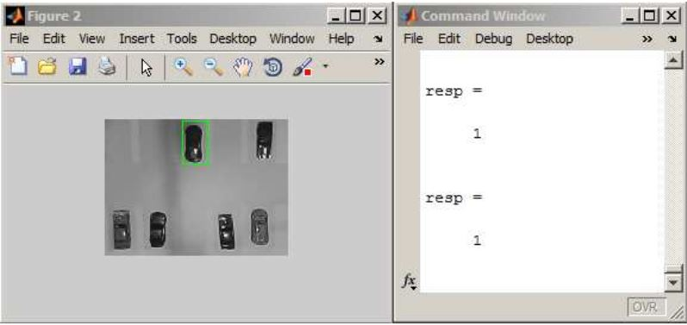
Testes
Teste de vaga ocupada

Slide 12
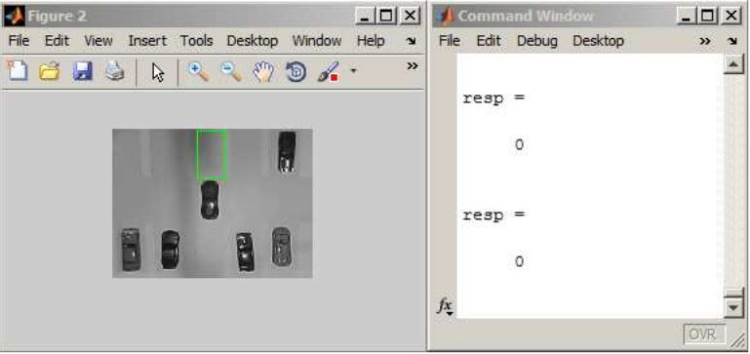
Testes
Teste de vaga livre

Slide 13
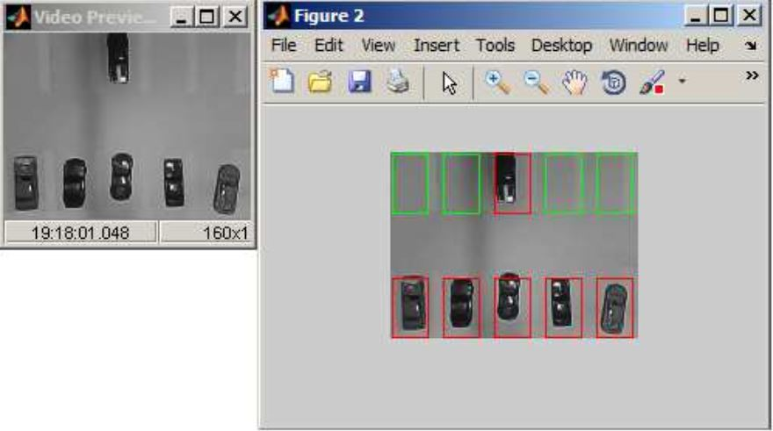
Resultados
Desenvolvidos dois algorítimos para apresentar os resultados.
O primeiro algorítimo apresenta o resultado em uma imagem.

Slide 14
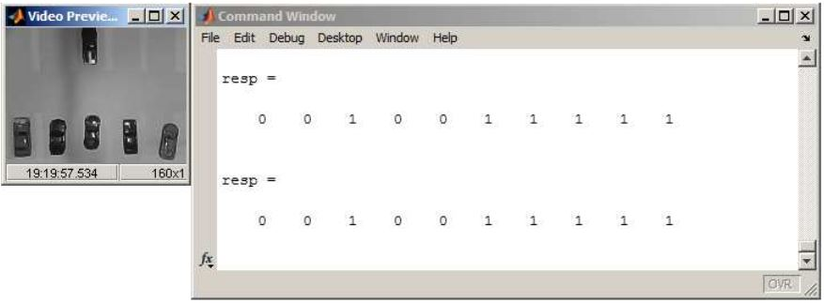
Resultados
O segundo algorítimo apresenta o resultado em uma matriz.
Nestes algoritmos, a rede utilizada para uma única vaga, foi replicada para as demais.

Slide 15
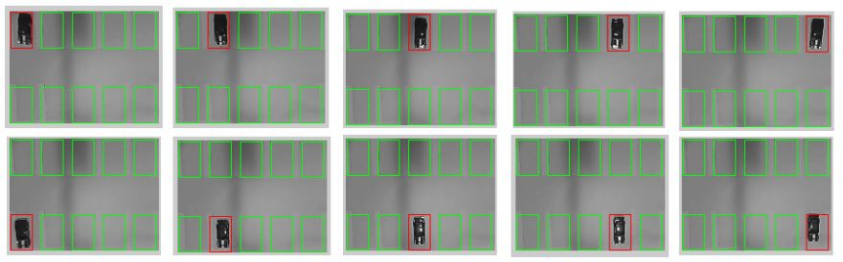
Resultados
Teste individual de vagas:

Slide 16
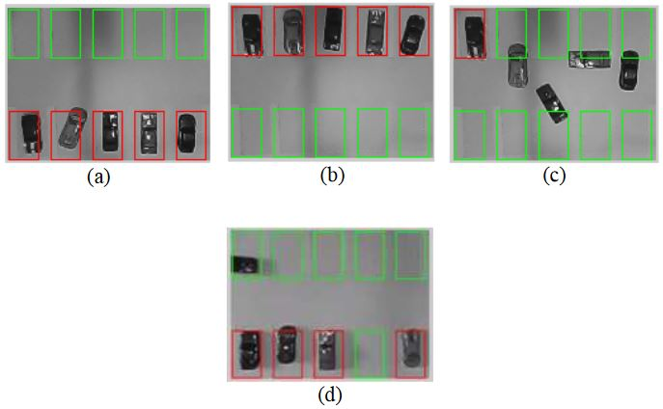
Resultados
Teste coletivo de vagas:

Slide 17
Conclusão
Foi notável a viabilidade do uso do protótipo de identificação de vagas em estacionamentos uma vez que os testes realizados mostraram resultados bastante significativos.
Fato relevante: A ideia de automatização do sistema.
Os resultados obtidos criam possibilidades de aperfeiçoamento do projeto para sua implementação.
Futuramente transmitir os dados para os motoristas via internet, Bluetooth, Wi-Fi, dentre outras.

